Slide 1
Actief openbaar maken van GS-besluiten en onderliggende stukken
Marianne de Nooij

Slide 2
Actief openbaar maken van GS-besluiten en onderliggende stukken
Zuid-Holland publiceert vanaf 1 januari van dit jaar alle* besluiten die Gedeputeerde Staten tijdens haar wekelijkse vergadering hebben genomen, inclusief de (eventueel) onderliggende stukken.
*Let wel: alleen stukken die niet ‘geheim’ zijn
Zuid-Holland is hiermee de eerste provincie in Nederland

Slide 3
Waarom doet Zuid-Holland dit?
Het College van Gedeputeerde Staten wil:
Betere verantwoording – transparant zijn over besluitvorming
Betere samenwerking – zo vroeg en veel mogelijk informatie delen
Ambitie college:
Voorop lopen in het transparant maken van de provincie (open overheid, open spending en open data)

Slide 4
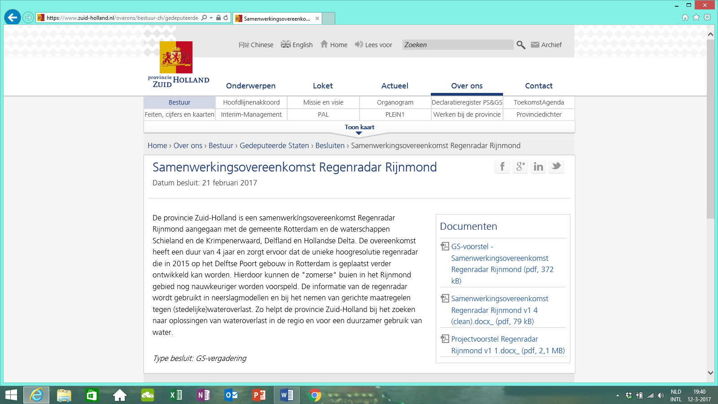
Hoe ziet dit actief openbaar maken eruit?
De besluitenmodule op https://www.zuid-holland.nl/

Slide 5
Onze succesfactoren:
Veel tijd investeren in het vergroten van het bewustzijn over (gevolgen van) actief openbaar maken bij collega’s
Voorlichtingsbijeenkomsten
Intensieve schrijfcursussen
Blogs, yammerberichten, instructies op intranet
Integrale projectgroep: juridische kennis (Wob, Wbp), automatiseringskennis, kennis over het besluitvormingsproces, over schrijven voor de openbaarheid, communicatie, zoeken en vinden
Politiek draagvlak: bereidheid tot het geven van een go!

Slide 6
Ook belangrijk:
Techniek:
Mogelijk maken publicatie van besluiten door aanpassingen website
Koppeling wekelijkse GS-nieuwsbrief
Aanpassen ‘besluitenworkflow’
Budget (beschikbaar budget € 229.000)

Slide 7
Voorlopige conclusies
Veel draagvlak voor actieve openbaarheid
Schrijven voor de openbaarheid vraagt om veel training
Publicatie naam behandelend ambtenaar zorgpunt voor aantal collega’s
Op technisch vlak is alles tot nu toe oplosbaar

Slide 8
Hoe gaat het nu?
Aantal bezoekers 16 januari – 16 maart 2017: 463
Nog geen verandering in aantal WOB-verzoeken (dat was ook nog niet de verwachting)
Van start gaan is beste manier om bewustzijn onder collega’s te vergroten
En, nog geen uitglijders……….

Slide 9
Vervolg
Verbeteren digitaal proces
Optimaliseren (verkorten?) publicatieproces
Verbeteren terugvinden van besluiten op internet door toevoegen metadata
Actief openbaar maken van besluiten die in mandaat genomen worden
Bestuurlijk mandaat (ca. 380 per jaar)
Ambtelijk mandaat (ca. 10.000 per jaar)

Slide 10
Meer informatie bij:
Marianne de Nooij- projectleider
m.de.nooij@pzh.nl
Programma Transparante en Open Provincie (TOP)

